Slide 1
Poučak o sinusima
Lidija Blagojević, prof. savjetnik

Slide 2
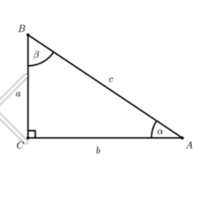
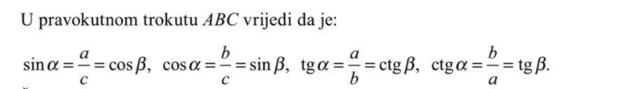
Trigonometrija pravokutnog trokuta

Slide 3
Što ako je zadani trokut šiljastokutni
ili tupokutni?

Slide 4
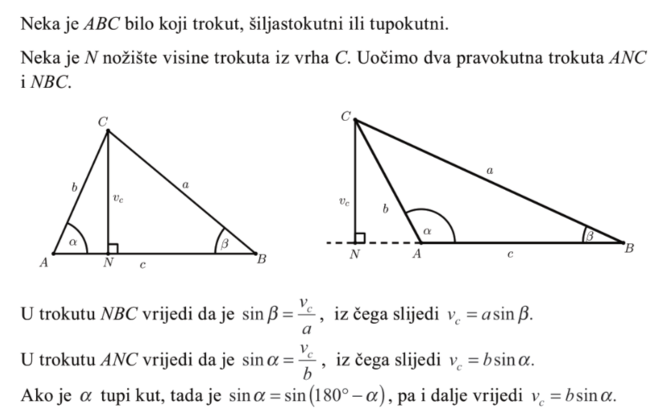
Poučak o sinusima

Slide 5
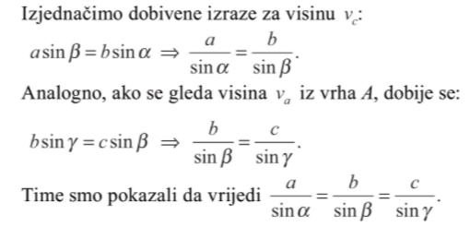
Poučak o sinusima

Slide 6
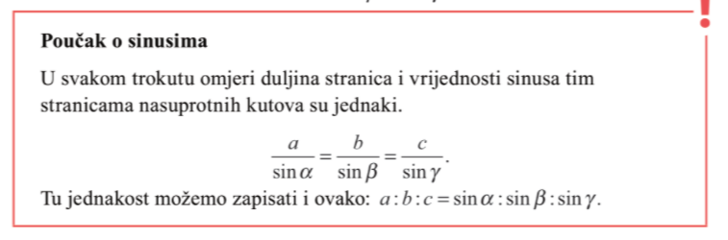
Poučak o sinusima

Slide 7

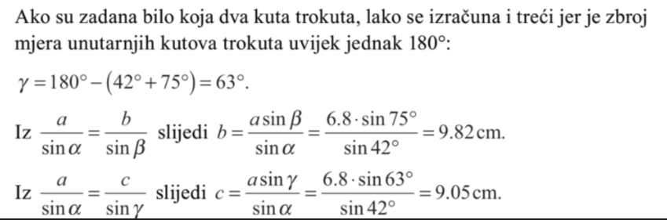
Zadana stranica i dva kuta
Primjer 1.
Zad 1(str.43) DZ

Slide 8
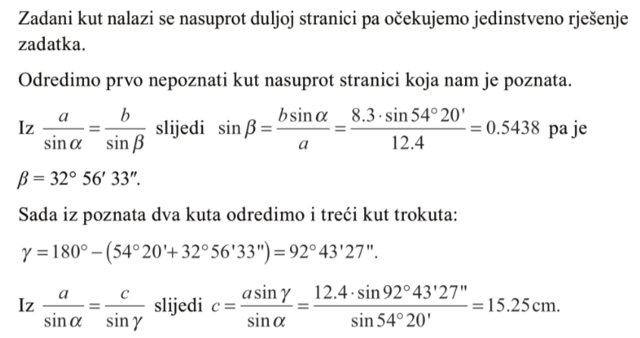
Zadane dvije stranice i kut nasuprot jednoj od njih
Primjer 2.
Zad 2(str.44) DZ

Slide 9

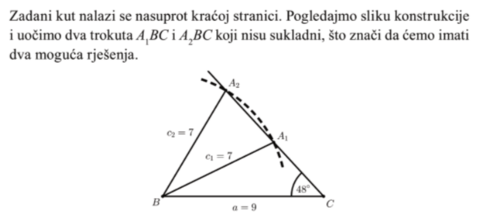
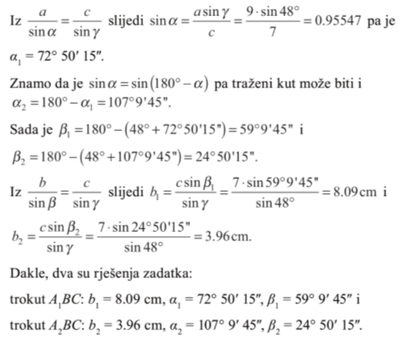
Zadane dvije stranice i kut nasuprot jednoj od njih
Primjer 3.

Slide 10
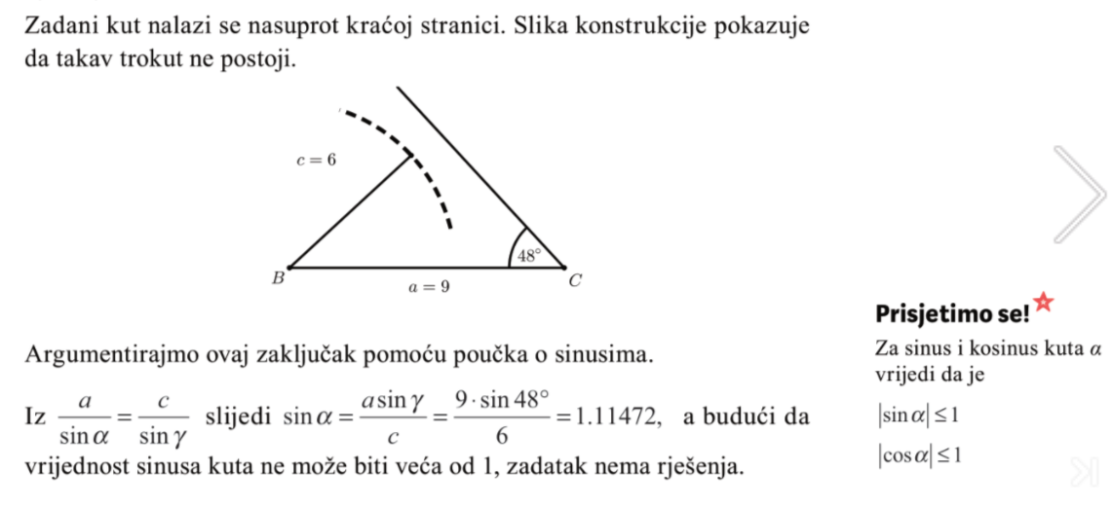
Zadane dvije stranice i kut nasuprot jednoj od njih
Primjer 4.
Zad 3(str.45) DZ

Slide 11
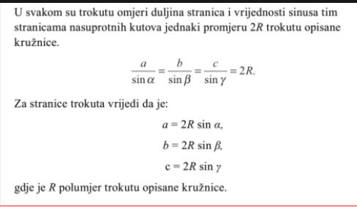
Veza sinusovog poučka s polumjerom opisane kružnice trokutu

Slide 12


Veza sinusovog poučka s polumjerom opisane kružnice trokutu
Primjer 5.
Zad 4(str.47) DZ

Slide 13
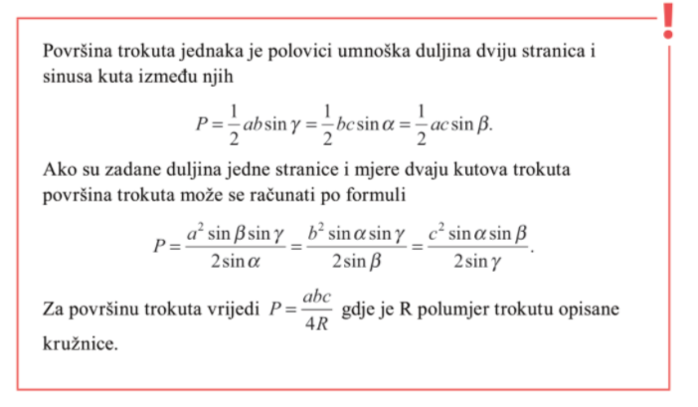
Površina trokuta

Slide 14

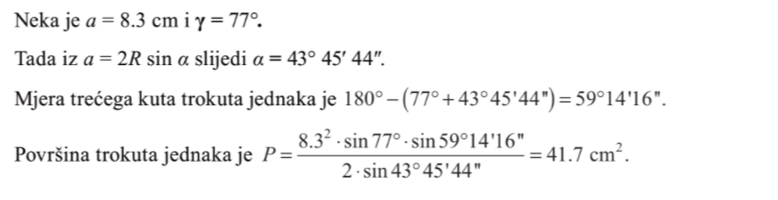
Površina trokuta
Primjer 6.
Zad 5(str.49) DZ

Slide 15
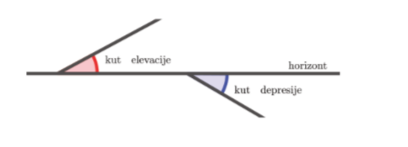
Primjene poučka o sinusima

Slide 16
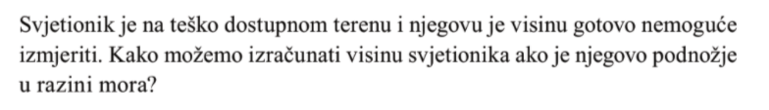
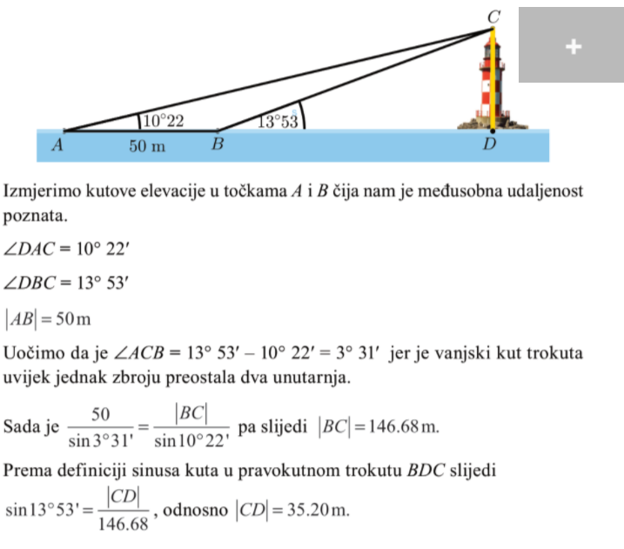
Primjer 7. Određivanje visine objekta
Zad 6(str.50) DZ

Slide 17
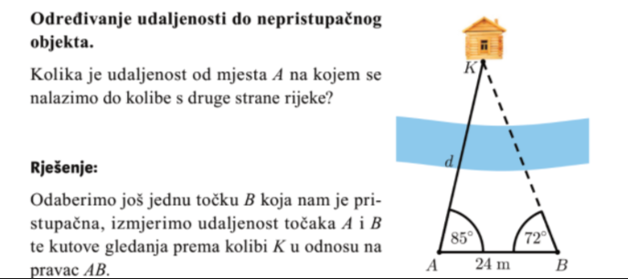
Primjer 8. Određivanje udaljenosti do nepristupačnog objekta

Slide 18
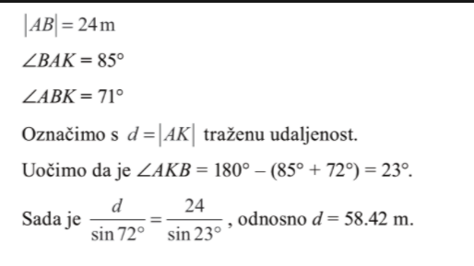
Primjer 8. Određivanje udaljenosti do nepristupačnog objekta

Slide 19
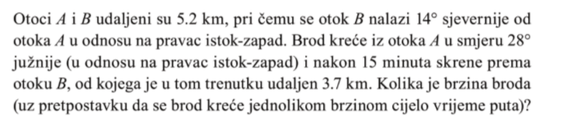
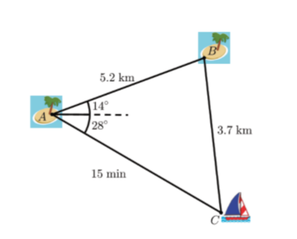
Primjer 9. Navigacija na moru

Slide 20
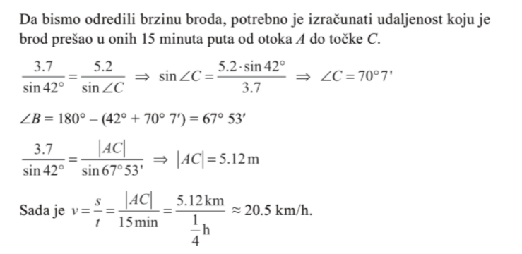
Primjer 9. Navigacija na moru
Zad 7(str.52) DZ

Slide 21
Zadaci za vježbu (dio na satu, ostalo za DZ)
Str 52.
b
c
a
d
d
6., 17., 23., 25

